Slide 1
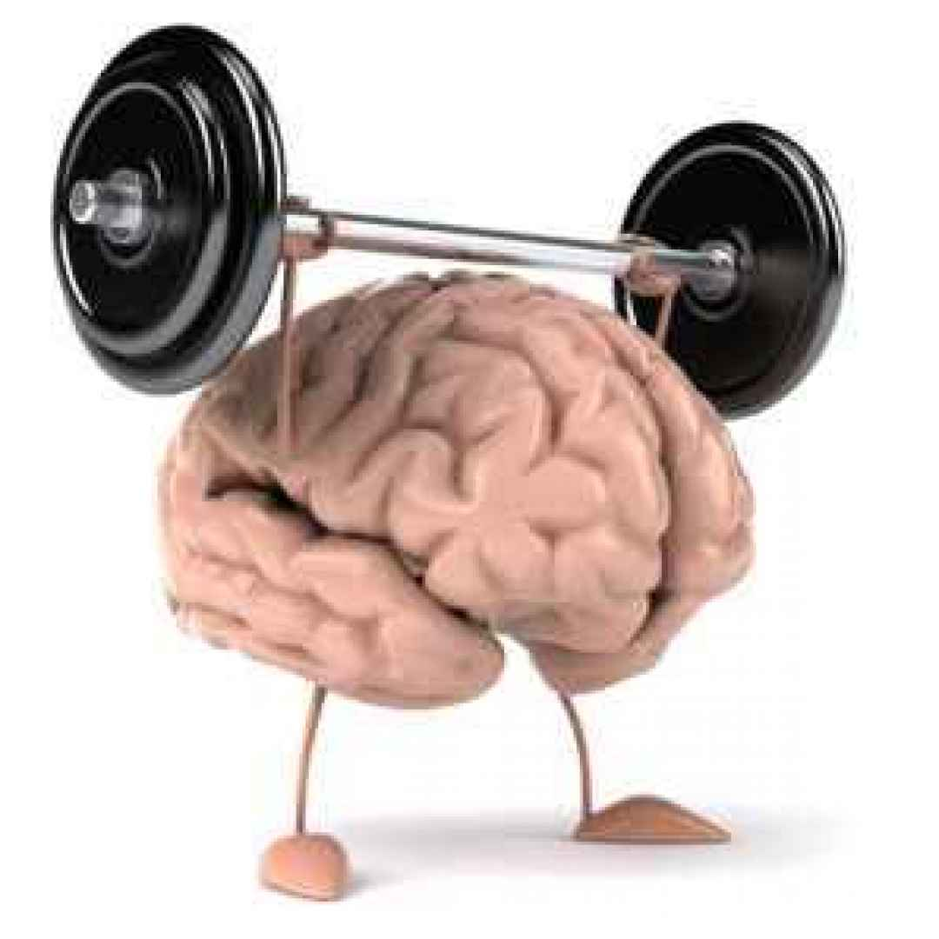
Il segreto della felicità? Fare sport
Questa foto di Autore sconosciuto è concessa in licenza secondo CC BY.

Slide 2
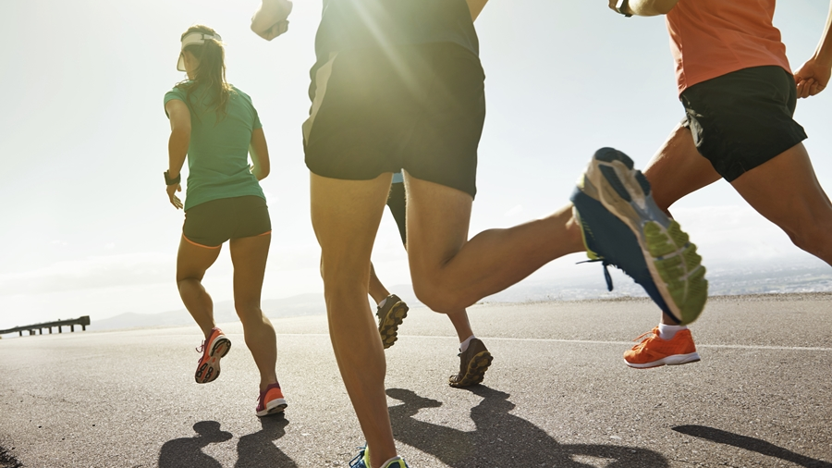
L’ultima conferma circa gli influssi positivi dell'attività motoria sull'umore proviene da uno studio dell’Università inglese di Cambridge, che ha messo in evidenza il legame tra attività fisica e felicità individuale su oltre 10.000 persone. Dallo studio è emerso che se nell’ultimo quarto d’ora l’individuo era attivo fisicamente, il suo livello di felicità risultava più alto. Nel lungo periodo, valutando lo stato di benessere complessivo, i più soddisfatti della propria vita sono proprio coloro che tendono a muoversi di più.
Questa foto di Autore sconosciuto è concessa in licenza secondo CC BY-SA-NC.

Slide 3
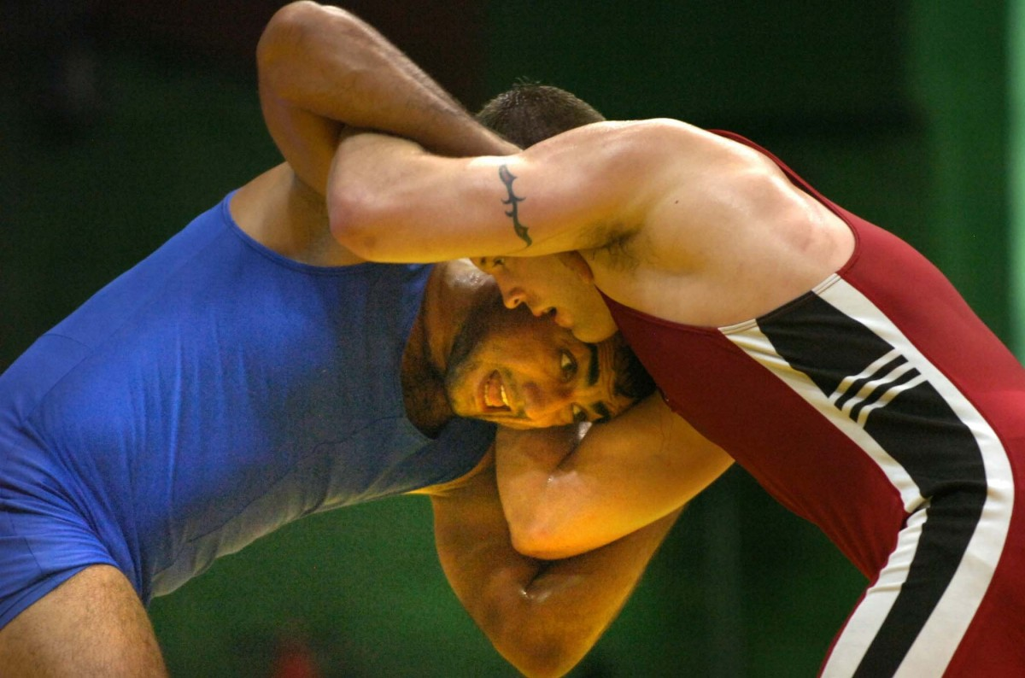
Vivere più a lungo e meglio
La felicità è uno dei vantaggi dell’attività fisica, indubbiamente un bell'incentivo per smettere di essere sedentari, ma non solo. Gli effetti benefici emersi dai tanti studi sull’argomento, in particolare quelli europei come l’EPIC (European Prospective Investigation in to Cancer and Nutrition), basato su un campione di 521.000 europei provenienti da quindici diversi paesi e seguiti per quindici anni sono notevoli:
Riduce il rischio di mortalità per tutti, maschi e femmine, magri o grassi.
Contribuisce a prevenire importanti malattie come il diabete di tipo 2.
Diminuisce il rischio d’infarto cardiaco e malattie cardiovascolari.
Tiene sotto controllo la pressione arteriosa e ricuce il rischio d’ipertensione.
Riduce il rischio di sviluppare il tumore del colon.
Rende il corpo più armonioso e robusto, rafforza l’apparato muscolare e scheletrico, e riduce il rischio di fratture.
Rallenta, dopo i trentacinque anni d’età, la fisiologica perdita di massa muscolare e ossea, e
Aiuta, aumentando il dispendio calorico, a " bruciare i grassi in eccesso" e a perdere peso.
Per raggiungere questi obiettivi non è necessario diventare atleti super allenati o vincere gare, e non serve nemmeno essere giovani. Scegliete l’attività o lo sport che più vi piace e partite, ricordando che basta anche soltanto pedalare in città o camminare con regolarità e costanza per dare il via alla vostra personale ricerca della felicità.

Slide 4
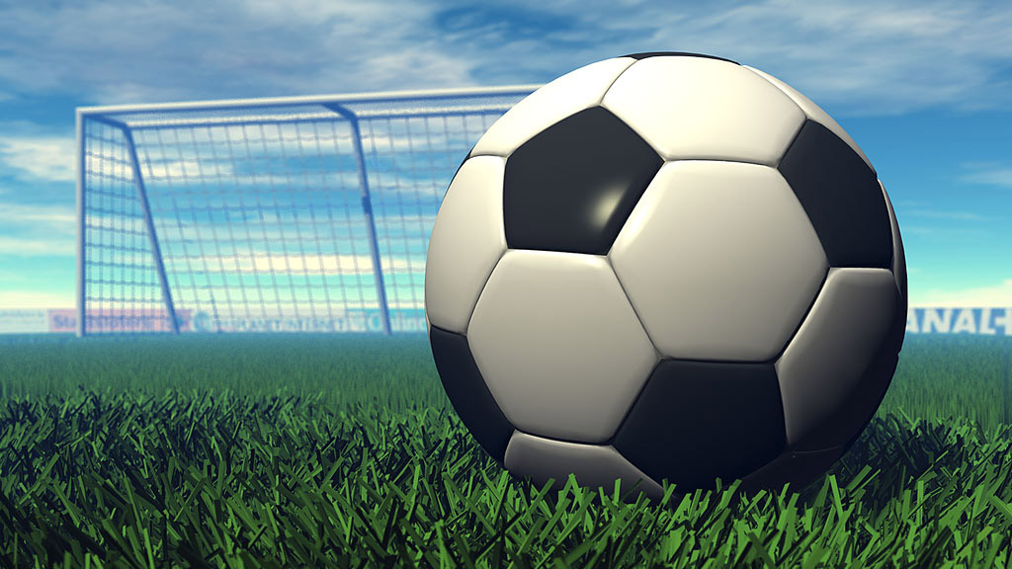
Lo sport e gli ormoni della felicità
I risultati rilevati dallo studio di Cambridge non sono una novità: da tempo numerosi altri studi hanno evidenziato che lo sport stimola la produzione di molecole che favoriscono il buon umore, come le endorfine o la serotonina, un ormone neurotrasmettitore che migliora lo stato di serenità. L’attività fisica contrasta direttamente anche lo stress perché riduce il livello di cortisolo nel sangue, l’ormone coinvolto nello stress e nella depressione . Non è un caso, infatti, che molti studi epidemiologici abbiano evidenziato un rischio maggiore di ansia e depressione nelle persone sedentarie, nelle quali si riscontrano livelli più elevati di cortisolo nel sangue e una minore produzione di endorfine, oltre che una capacità più bassa di captare la serotonina.
Questa foto di Autore sconosciuto è concessa in licenza secondo CC BY.

Slide 5
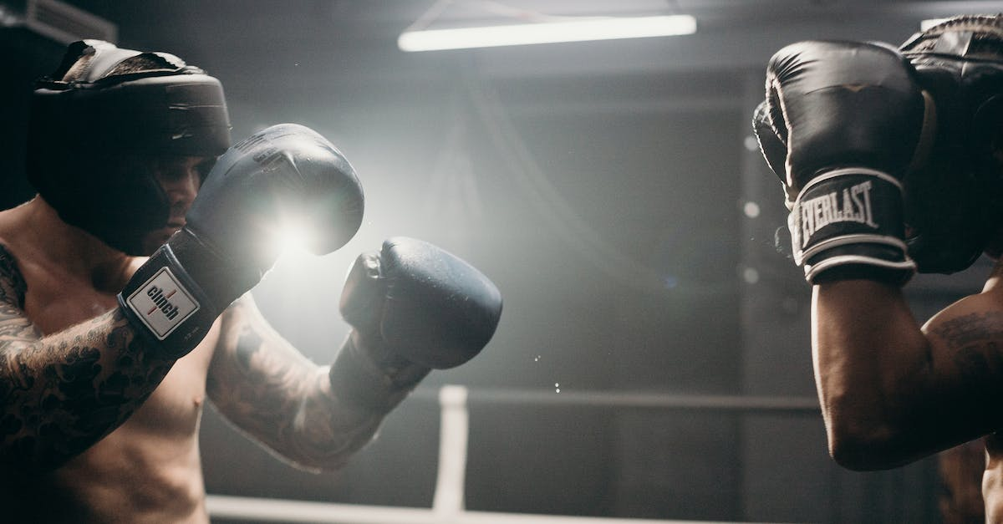
Controllate il vostro fisico
L’attività fisica potrà certamente aumentare il vostro buon umore, ma per centrare il risultato dovete assicurarvi che il vostro corpo reagirà come previsto. Innanzi tutto occorre adottare una corretta ed equilibrata alimentazione e, dopo aver scelto cosa vi piace fare, non improvvisatevi, ma procedete con consapevolezza e attenzione, seguendo poche e semplici regole:
Prenotate una visita dal vostro medico di fiducia per ottenere l’idoneità all’esercizio fisico.
Nel caso abbiate scelto uno sport o la palestra, fatevi guidare da un professionista laureato in Scienze Motorie evitare di arrecare danni al vostro organismo.
Particolare attenzione devono avere le persone più avanti con l'età e tutti coloro che soffrono di patologie del sistema cardiocircolatorio o dell'apparato muscolo-scheletrico:
I cardiopatici dovranno sottoporsi ad esami come un ECG da sforzo, chi ha problemi articolari o muscoloscheletrici dovrà evitare certe attività.
Se da molto tempo non si fa sport, o non lo si è mai fatto, è opportuno partire con esercizi a bassa intensità per tempi abbastanza brevi, aumentando poi progressivamente ritmo, frequenza e durata.
Mai tralasciare gli esercizi di riscaldamento muscolare prima di iniziare ogni allenamento, perché chi ben comincia - come recita il proverbio - è a metà dell'opera; prima di finire fate qualche minuto di defaticamento .

Slide 6
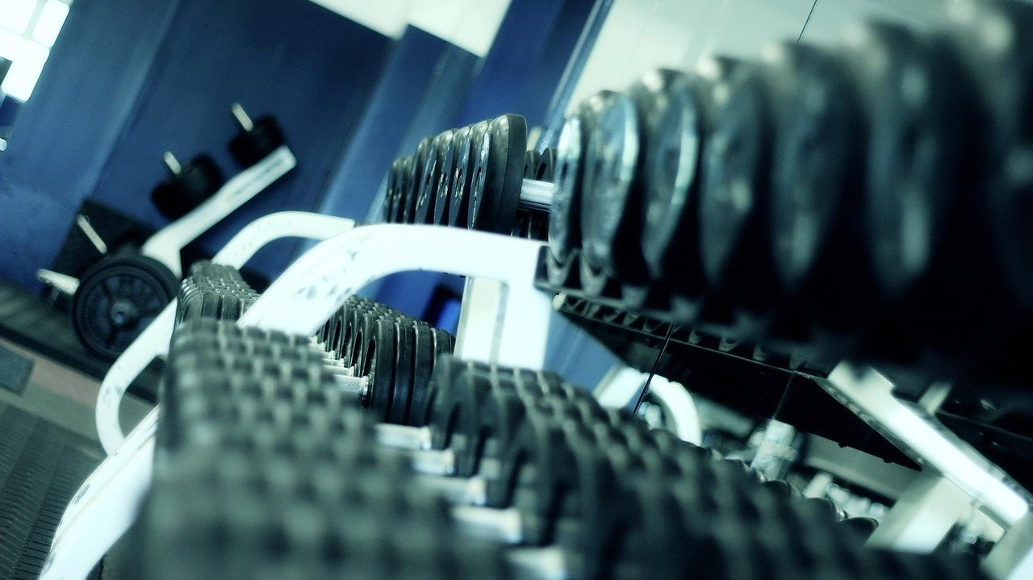
Siate costanti e non mollate mai
Gli effetti benefici dell’attività fisica non arrivano all’improvviso, occorrono circa sessanta giorni di allenamento costante prima di avvertire miglioramenti concreti. Quindi, scelto il tipo d’allenamento che vi piace, portatelo avanti con costanza, fatelo diventare un’abitudine di vita, come mangiare o dormire. Cercate di non saltare neanche una seduta d’allenamento, tenendo presente che 150 minuti a settimana sono il minimo per mantenere una forma appena sufficiente e che, invece, 300 minuti settimanali sono considerati un buon allenamento. Non strafate perché poca attività fisica non vi porta nessun beneficio, ma troppa potrebbe farvi male. Per questo motivo, soprattutto i primi tempi, è bene darsi obiettivi facilmente raggiungibili e ricordare che state facendo sport per essere più felici e sentirvi meglio, non per vincere una gara.
Questa foto di Autore sconosciuto è concessa in licenza secondo CC BY-ND.

Slide 7
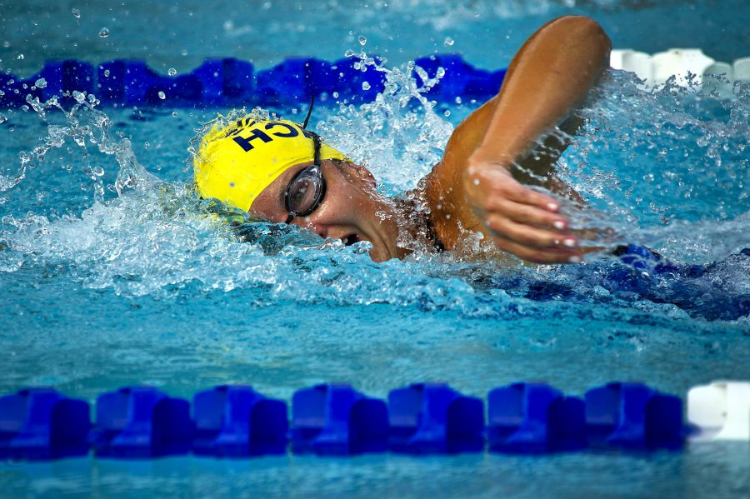
Scegliete il tipo di attività e intensità
Attività fisica significa muovere il corpo facendo lavorare i muscoli e impegnare l’apparato cardiocircolatorio e respiratorio. Possiamo classificare l’attività fisica in due categorie principali:
l'attività aerobica , cioè a bassa intensità e lunga durata, che permette di migliorare, oltre al tono dell’umore, anche la funzione cardiocircolatoria, respiratoria e metabolica. Jogging, ciclismo, nuoto e lunghe camminate sono perfetti esempi di questo tipo di attività.
l’attività anaerobica , cioè attività di potenza ad intensità vigorosa e breve durata, che permette di aumentare la massa muscolare o, in età non più giovane, di rinforzarla. Rientrano tra le attività anaerobiche il sollevamento pesi (palestra), la corsa veloce, l’atletica pesante (attrezzistica) e sport con prestazioni al top in un breve intervallo di tempo.
Un mix di attività aerobica e anaerobica è l'ideale per ottenere benefici ad ogni livello. Ma quanta attività fisica bisogna fare, e a quale intensità , perché faccia bene davvero? Considerando che muoversi fa bene in ogni caso, che fa consumare le calorie in eccesso, e che è possibile farlo anche al lavoro o giocando con i bambini , ci sono delle regole che bisognerebbe rispettare.
Il minimo indispensabile per mantenere il peso e ottenere benefici per la salute sono 150 minuti di attività alla settimana. Ad esempio, si può camminare o pedalare per 30-40 minuti consecutivi, 3-4 volte a settimana , alternando fasi d’intensità moderata a vigorosa.
L’attività fisica ottimale è però quella che impegna 300 minuti a settimana: prevede allenamento aerobico, alternando intensità moderata a vigorosa per minimo 40-50 minuti senza pause, 4 o 6 volte la settimana, affiancato da esercizio anaerobico per rinforzare i muscoli, 10- 20 minuti per 4 o 6 volte a settimana . Si possono fare esercizi con numero di ripetizioni crescenti (10-12-15), a corpo libero oppure con pesi e macchine.
Se si seguono questi tempi e frequenze non importa se si fa jogging, ciclismo, nuoto, camminate o qualsiasi altro sport: i benefici sulla salute si sentiranno comunque e la felicità aumenterà.
All’inizio di una nuova attività o sport, o se partite da sedentari, è sempre consigliabile rivolgersi a un preparatore atletico o ad un personal fitness trainer che possa consigliarvi.

Slide 8
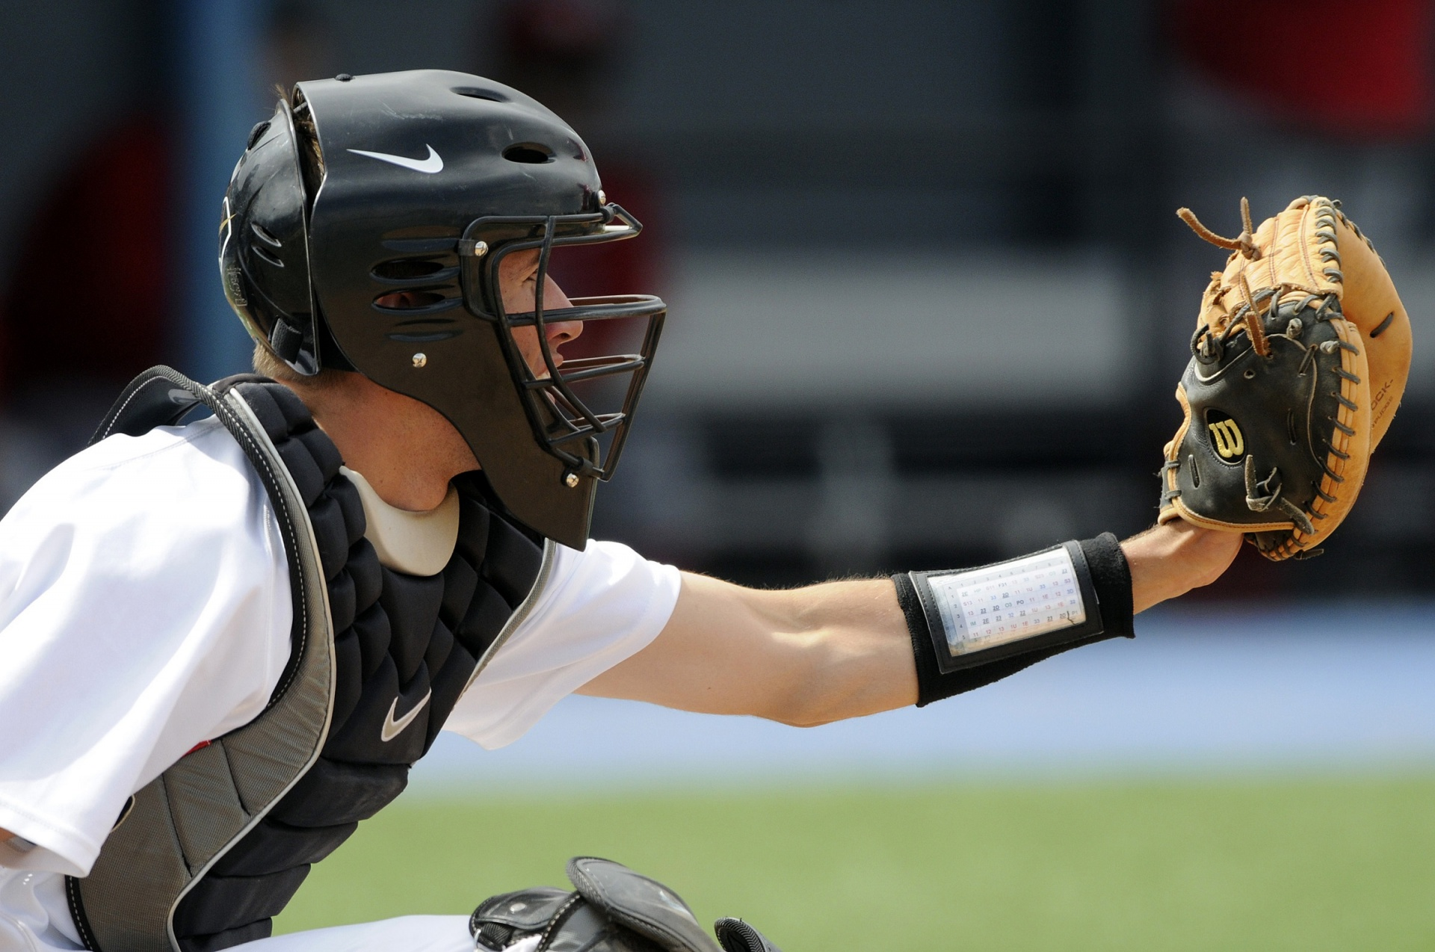
Vestitevi nel modo giusto
Un aspetto molto spesso sottovalutato, ma che può condizionare il risultato e diminuire eventuali danni alla salute, è sicuramente l’abbigliamento: calzature e vestiario appropriato.
Biancheria intima:
A contatto con la pelle deve esserci un capo tecnico che consenta l’assorbimento e smaltimento del sudore. Se si va in bicicletta è importante un pantaloncino imbottito per maschi e femmine.
Le donne devono indossare un reggiseno tecnico per il giusto sostegno e traspirazione.
Vestiario:
L'abbigliamento deve garantire un’adeguata protezione dagli eventi atmosferici ed essere idoneo alla temperatura esterna e all'intensità dell'attività che si sta svolgendo.
L’abbigliamento non deve favorire la sudorazione, perciò evitate di fasciarvi di plastica che vi fa sudare molto e perdere tanta acqua e sali minerali, ma nemmeno un grammo di grasso.
Scarpe:
La consulenza di un esperto nella scelta della calzatura può essere necessaria, poiché le funzioni che svolge una buona scarpa sportiva sono tante: protegge il piede da infortuni evitando distorsioni o altre lesioni, rende più comodo e confortevole il movimento, potenzia il gesto atletico.

Slide 9

Aiutatevi con l’alimentazione
Abbiamo ricordato che sport e attività fisica garantiscono i maggiori benefici se accompagnati da un’equilibrata alimentazione; ma quali nutrienti favoriscono l’utilizzo della serotonina (detto anche ormone del buon umore) e in quali alimenti si trovano? Tra i nutrienti che favoriscono il buon umore troviamo i carboidrati, pane e pasta, meglio se integrali. Alcuni studi hanno dimostrato che l’aminoacido triptofano, costituente delle proteine soprattutto di origine animale, incrementa la produzione di serotonina agendo con alcune vitamine del gruppo B. Gli aminoacidi essenziali, tra i quali il triptofano e la vitamina B, sono presenti in ottime quantità nel latte e nel Grana Padano D.O.P, che è un concentrato di latte. Per la dopamina, invece, sembrano utili sostanze come la feniletilamina, contenute nel cacao e più presenti nel cioccolato fondente. Un buon piatto di pasta al pomodoro con olio extravergine di oliva e una spolverata di Grana Padano D.O.P, più un dessert al cacao possono quindi dare una mano a raggiungere un pizzico di felicità in più.
Questa foto di Autore sconosciuto è concessa in licenza secondo CC BY-SA-NC.

Slide 10
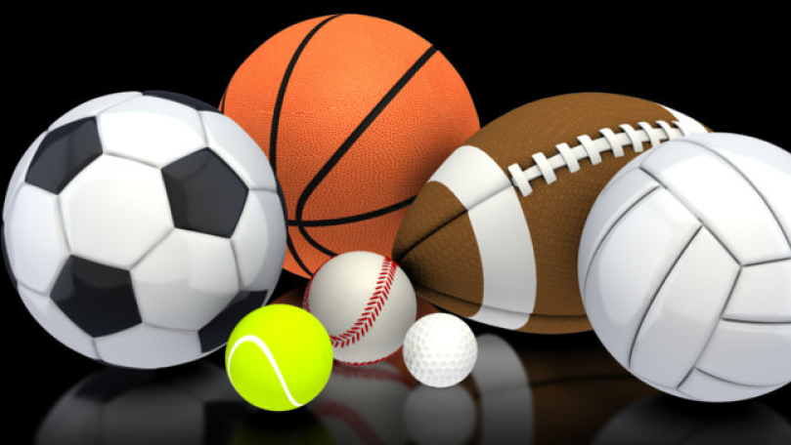
Conclusioni
La felicità che ci regala l'attività fisica passa, quindi, anche da come la si svolge. Chi già si allena correttamente conosce benissimo la differenza tra come ci si sente quando la si fa rispetto a quando non ci si muove. Chi fa regolarmente attività fisica guadagna salute e, forse, è anche per questo che è più felice. Non perdiamo quindi l’occasione per essere un po’ più felici e sani, giù dalla poltrona, pronti, via.
Questa foto di Autore sconosciuto è concessa in licenza secondo CC BY-NC-ND.

